Slide 1

스마트 화분 최종발표
신예성
황윤하

Slide 2
목차
▶ 문제
▶ 해결방법
▶ 작동원리＆준비물
▶ 회로연결방법
▶ 코드설명＆결과물
▶ 기대효과＆요약

Slide 3

작동포인트
스트림릿앱

Slide 4


문제
관리 어려움
정보의 부재
물주기, 햇빛, 온도, 조절의 적정 타이밍을 놓치기 쉬움
현재 식물의 정확한 환경 정보를 알기 어려움

Slide 5


해결 방법
온습도 센서
화분의 주위 온도, 습도를 측정
토양 수분 센서
토양의 수분을 감지함
스트림릿 앱
스트림릿 대시 보드로 직관적인 관리 환경 제공
목표값 수동 조절
목표 온도, 습도 범위, 물주기 기준선 조절 가능

Slide 6
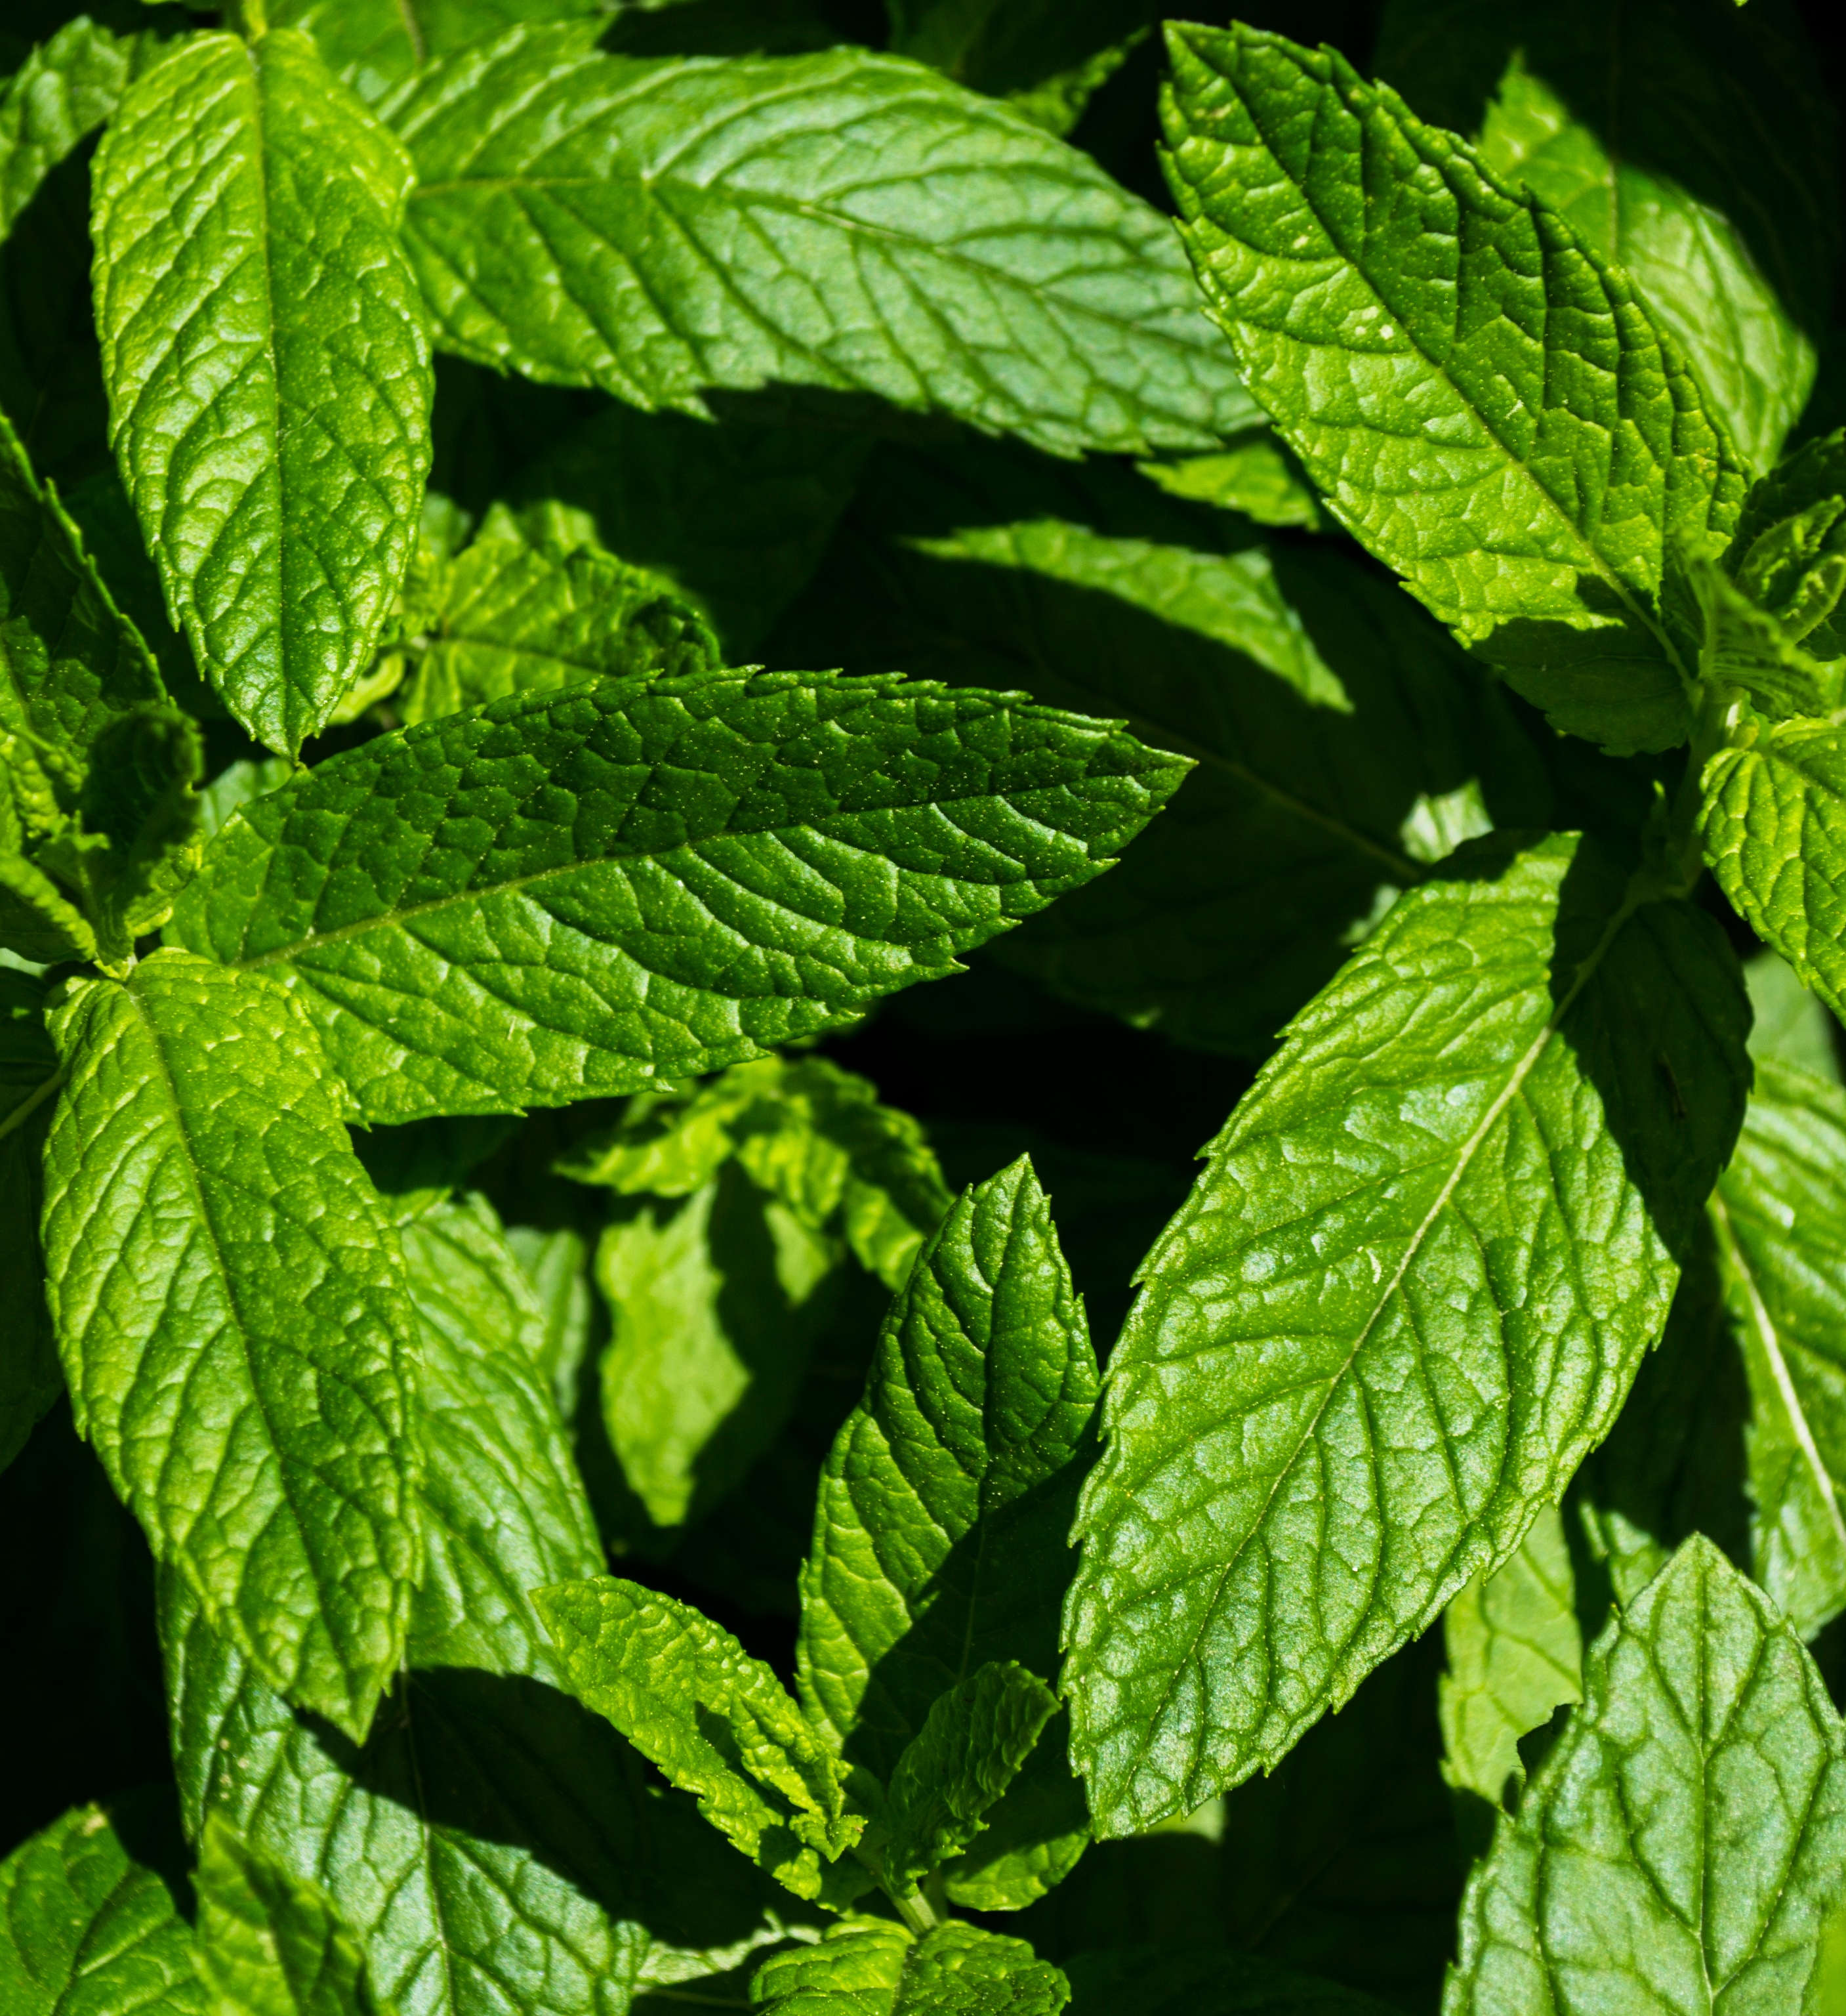
작동 원리
온습도 센서 (DHT11/22)
토양 수분 센서
환경 온도 및 습도 측정
식물 물 부족 여부 감지
스트림릿 앱
물주기
현재 식물의 상태를 진단해 실시간 수치를 나타내고 (온도, 습도, 흙 토양 수분)
물을 주면 적정이라고 뜨고 주지 않으면 부족이라고 뜸
자동제어시스템도 만들어봄

Slide 7
준비물
▶ 아두이노 우노
▶ 온습도센서
▶ 토양수분센서
▶ 비주얼 코드
▶ 스트림릿 앱

Slide 8
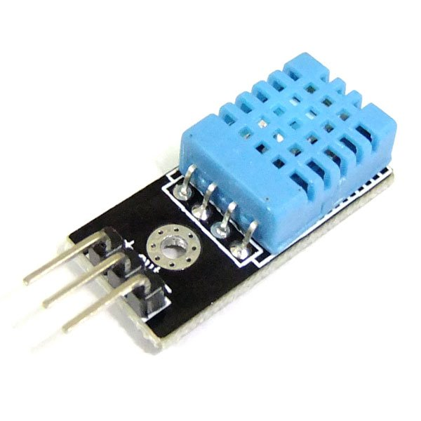
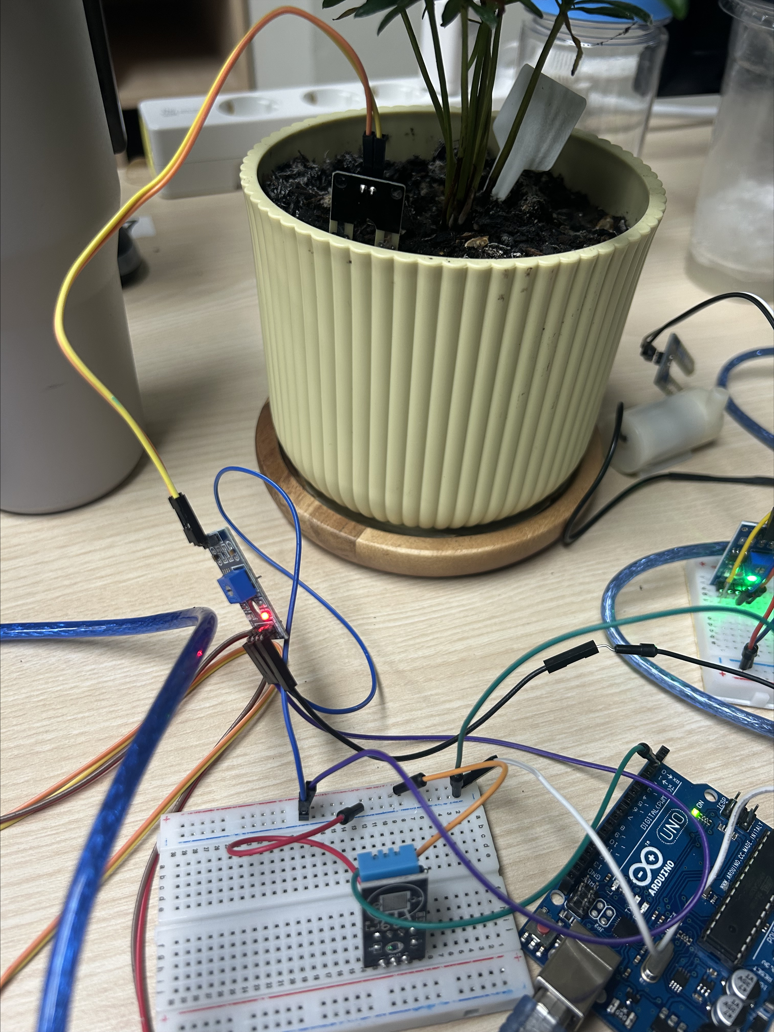
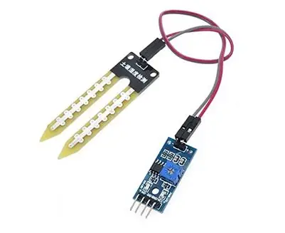
회로연결 방법
온습도 센서
VCC: 5V(+)
OUT: 디지털 2번 핀
GND: (-)
토양수분센서
VCC: 5V(+)
GND: (-)
A0: 아날로그 A0핀
반대쪽 양단은 +,- 어떻게 꽂아도
상관 없음

Slide 9
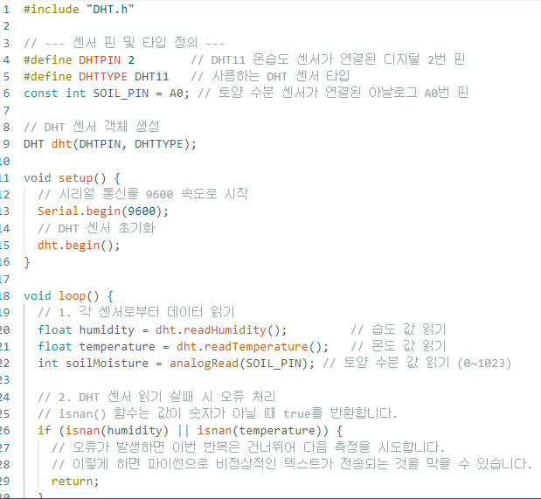
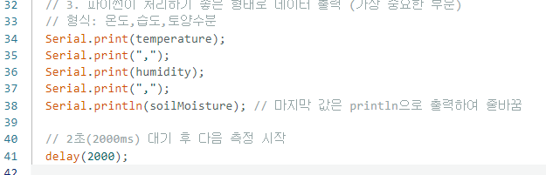
아두이노 코드

Slide 10
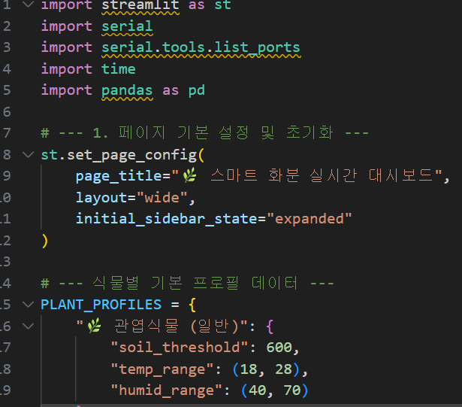
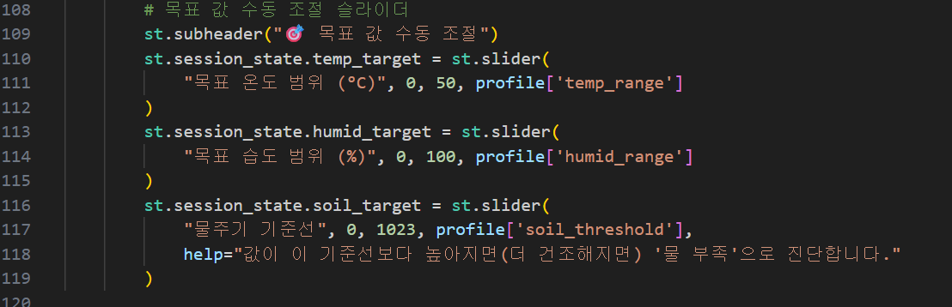
스트림릿 코드

Slide 11
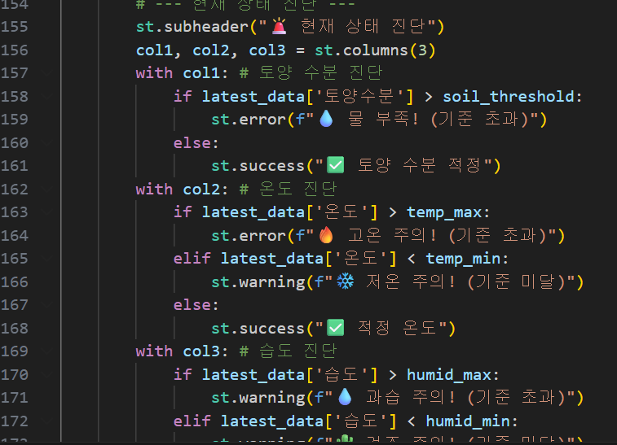
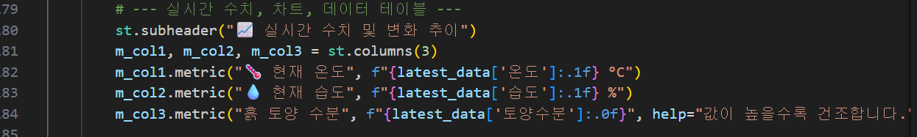
스트림릿 코드

Slide 12
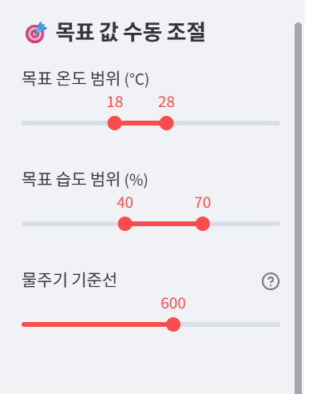
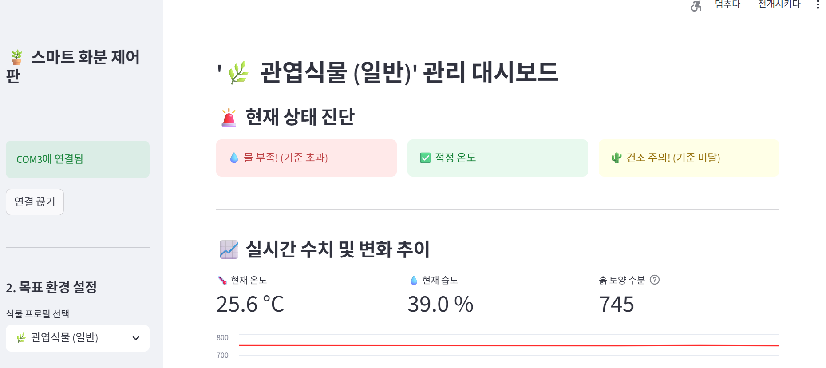
스트림릿 대시보드

Slide 13

기대 효과
스트림릿 대시보드로 직관적인 관리 환경 제공
식물 생존율 및 건강 개선
효율적인 가드닝 환경 구축

Slide 14


요약
▶기존에 물을 너무 많이 주거나 적게 줘서 식물이 상하는 문제 발생
▶ 이를 해결하기 위하여 온습도 센서와 토양수분센서로 식물의 정보를 파악하고 이를 스트림릿 앱을 활용하여 실시간으로 식물의 정보를 모니터링할 수 있게 됨
▶ 따라서 식물이 부족한 부분에 맞춰서 물을 주면 되기 때문에 썩거나 상하는 문제를 해결할 수 있게 됨

Slide 15
감사합니다

